Slide 1


Slide 2




Pictogrammes
Réservé à l’enseignant (e)
L’enseignant parle
Diffusion d’un média
Média en cours de diffusion
Fin du média. Passer au slide suivant
Expliquer, donner une consigne
Désigner un élève

Slide 3
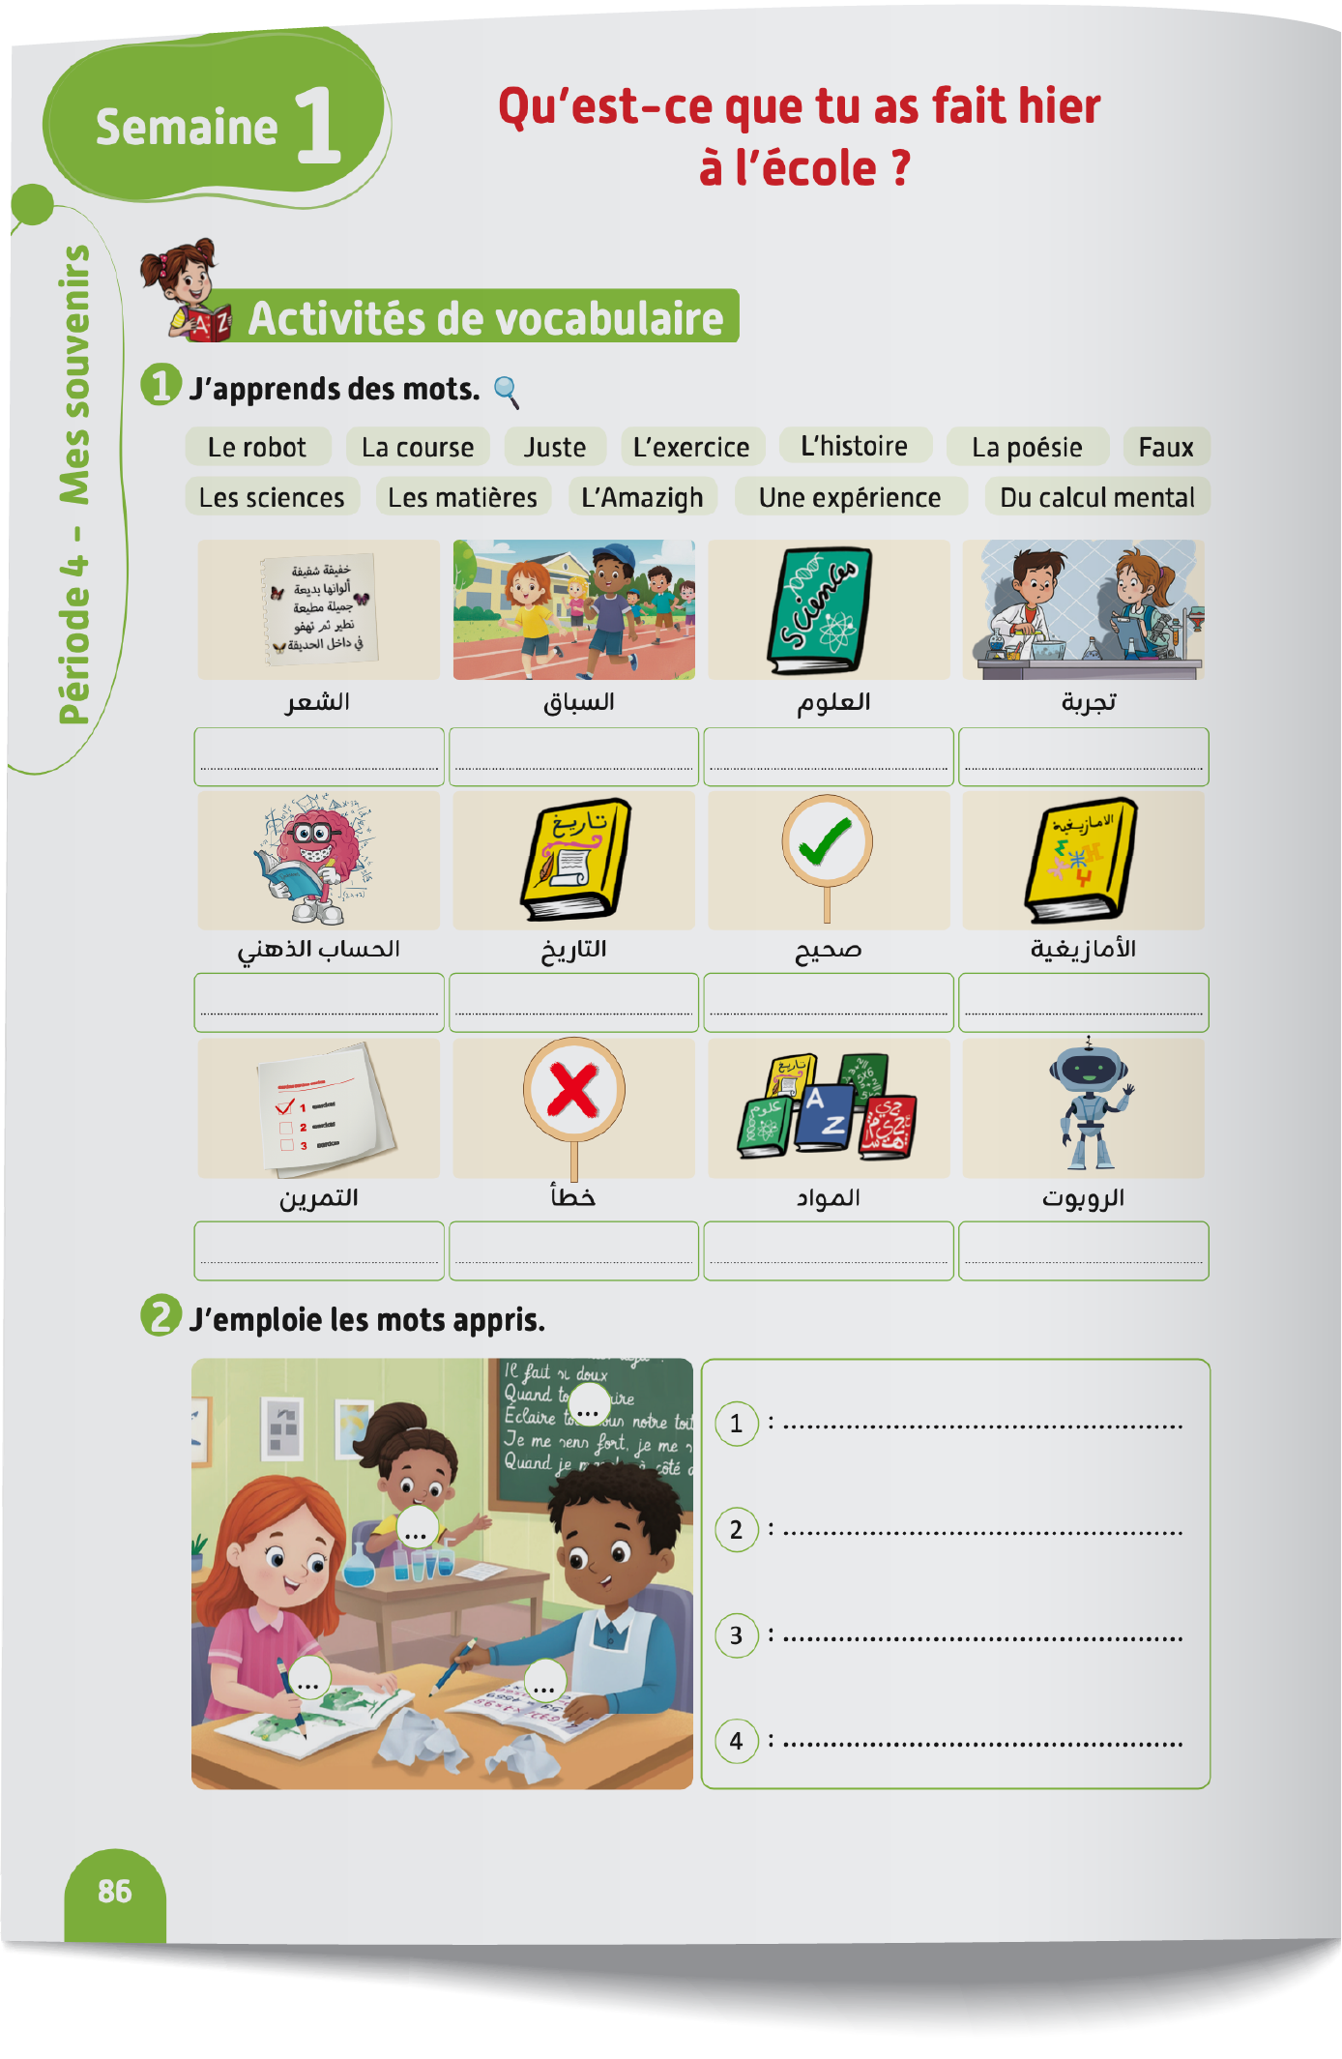
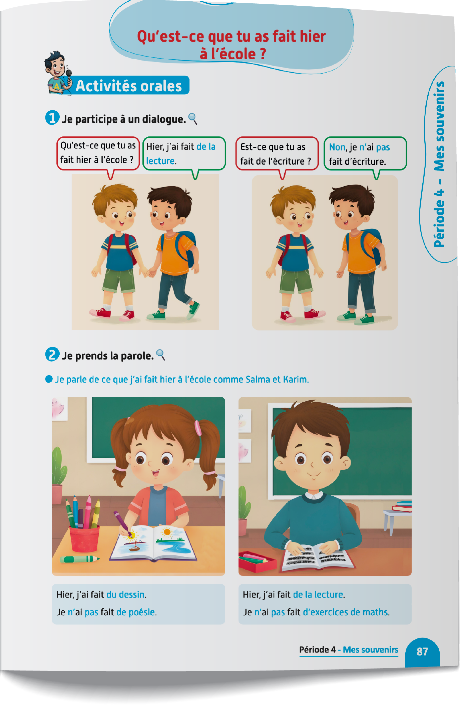
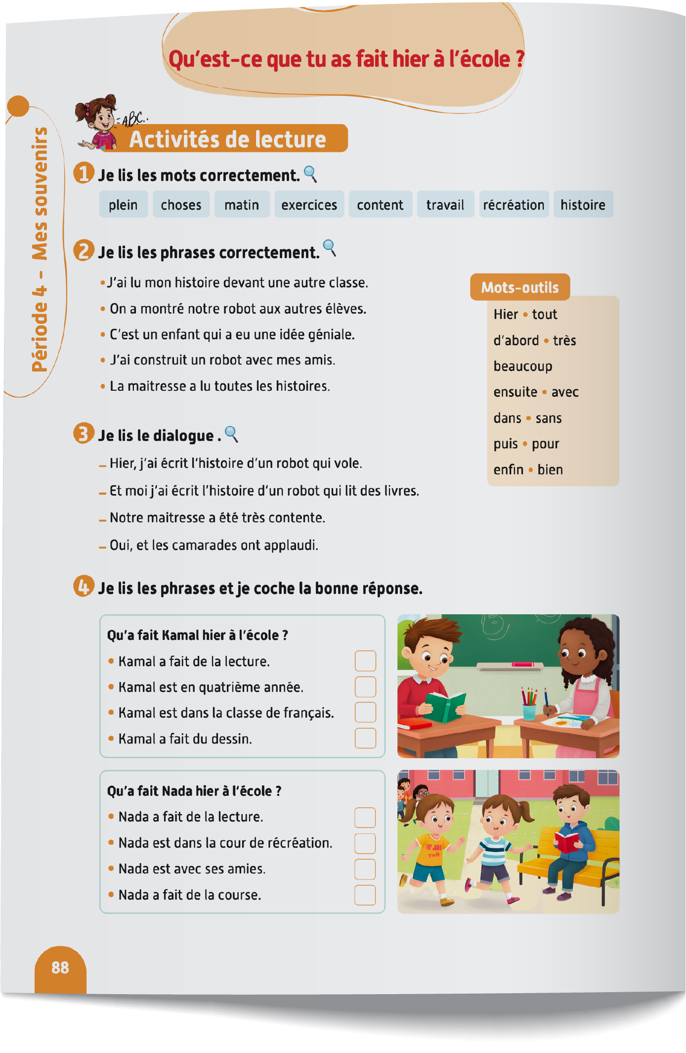
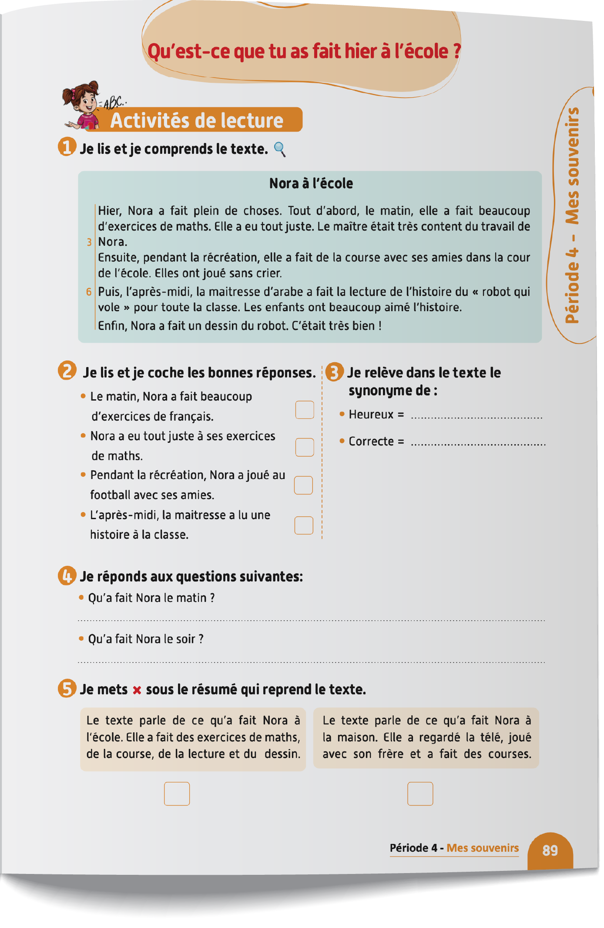
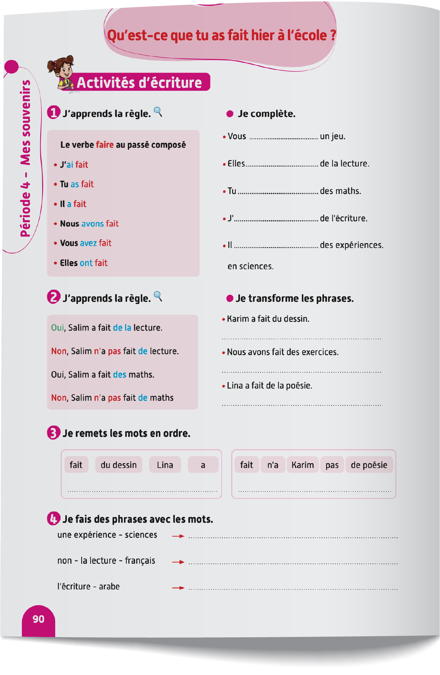
Contenu de la semaine
Réservé à l’enseignant (e)

Slide 4

Organisation de la semaine
Réservé à l’enseignant (e)
Séance 1
Séance 4
Présentation du vocabulaire
Exploitation du vocabulaire
Activités de vocabulaire sur livret
Oral – Dialogue
Lecture – texte
Écriture – Phrases
Séance 2
Séance 5
Oral – Acte de parole 1
Écrit – Point de langue 1
Lecture – Mots avec difficultés
Oral – Prise de parole
Lecture – Compréhension de texte
Écriture – Phrases
Séance 3
Séance 6
Oral - Acte de parole 2
Écrit – Point de langue 2
Lecture – Phrases
Révision
Lecture offerte

Slide 5



Plan de la séance 6
Réservé à l’enseignant (e)
1. Révision
Vocabulaire.
Lire un texte.
Écrire des mots et des phrases.
Répondre à des questions en rafale.
Le robot qui pose des questions.

Slide 6
Réservé à l’enseignant (e)
(ة)خاص بالأستاذ
Au terme de cette séance de révision, l’enseignant doit vérifier qu’au moins 80% des élèves sont capables de :
Lire et comprendre un texte.
Écrire des phrases.
Répondre spontanément à des questions sur le contenu de la semaine.
* Si ce taux n’est pas atteint, il convient de mettre en place des actions de remédiation, collectives ou individuelles.

Slide 7




Bonjour les enfants. Aujourd’hui, nous allons réviser la leçon de la semaine passée. Soyez attentifs.

Slide 8

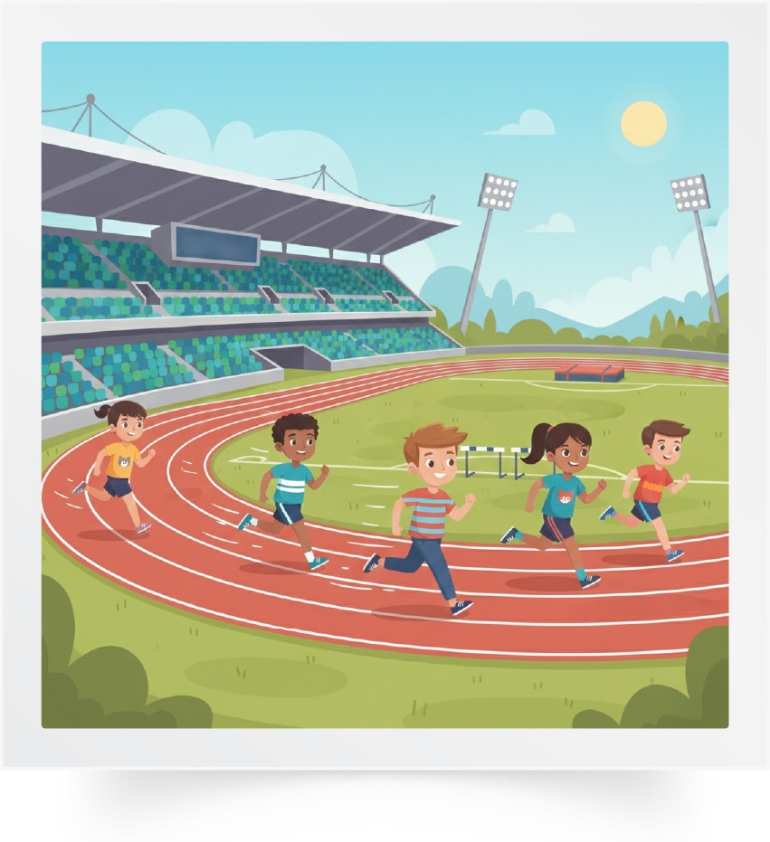

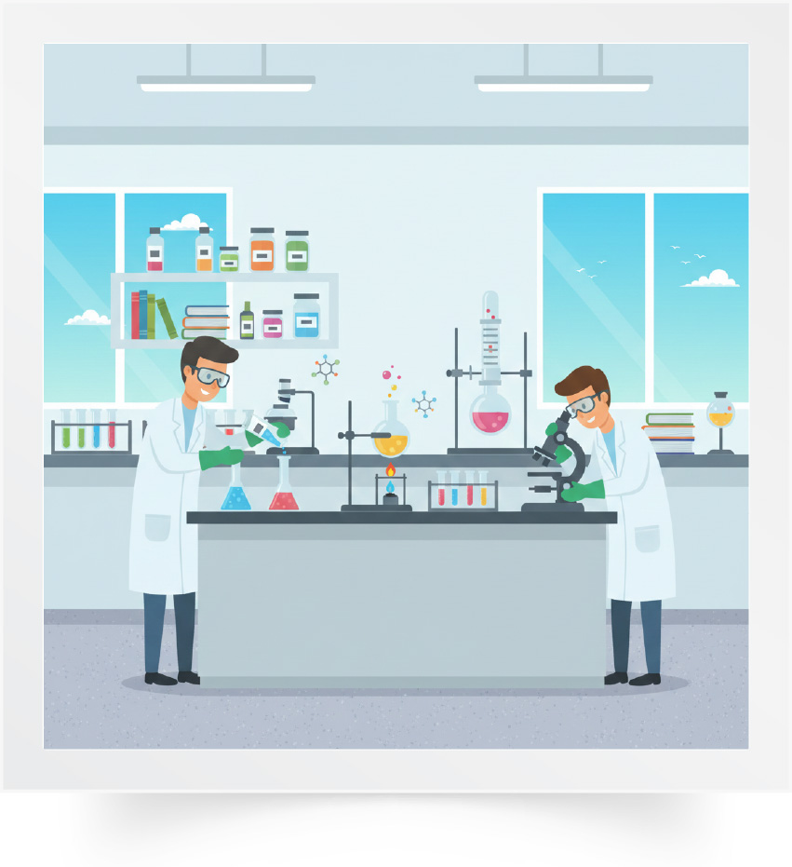



Répétons ensemble : La course – L’exercice – Une expérience – les matières – La poésie
- L’amazigh.
La course
L’exercice
Une expérience
Les matières
La poésie
L’amazigh

Slide 9



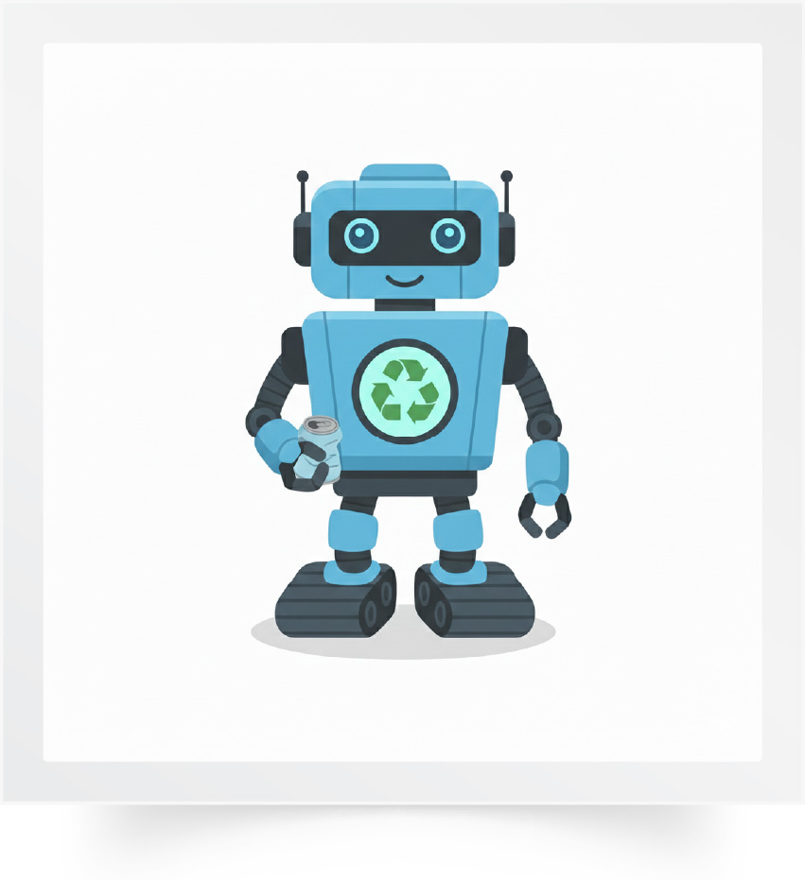


Répétons ensemble : L’histoire – Le calcul mental – Les sciences – Le robot
– Juste – Faux.
L’histoire
Le calcul mental
Les sciences
Le robot
Juste
Faux

Slide 10

Maintenant, nous allons jouer au jeu des mots invisibles.
Jeu des mots invisibles.

Slide 11
Observez bien les images. Je vais masquer deux images. Qui veut expliquer la consigne en arabe ?

Slide 12
Quelles sont les images qui manquent ?
?
?

Slide 13
Les deux images qui manquent sont : La course et la poésie.

Slide 14

Maintenant, nous allons jouer au jeu des mots qui bougent.
Jeu des mots qui bougent

Slide 15
Observez bien. Je vais faire bouger 2 mots.

Slide 16
Quels sont les 2 mots qui ont bougé ?

Slide 17
Les deux mots qui ont bougé sont : les sciences et le robot.

Slide 18
Maintenant nous allons faire de la lecture. Qui veut lire ce paragraphe ?
Une journée à l’école
Hier, Salma a passé une belle journée à l’école. Le matin, elle a fait les maths. Elle a résolu plusieurs problèmes et elle a très bien réussi. Son maître l’a félicitée.
Pendant la récréation, Salma est sortie dans la cour avec ses copines. Elles ont beaucoup joué ensemble.

Slide 19
Qui veut expliquer ce paragraphe dans sa langue ?
Une journée à l’école
Hier, Salma a passé une belle journée à l’école. Le matin, elle a fait les maths. Elle a résolu plusieurs problèmes et elle a très bien réussi. Son maître l’a félicitée.
Pendant la récréation, Salma est sortie dans la cour avec ses copines. Elles ont beaucoup joué ensemble.

Slide 20
Qui veut lire la question et y répondre ?
Qu’a fait Salma pendant la récréation ?
Une journée à l’école
Hier, Salma a passé une belle journée à l’école. Le matin, elle a fait les maths. Elle a résolu plusieurs problèmes et elle a très bien réussi. Son maître l’a félicitée.
Pendant la récréation, Salma est sortie dans la cour avec ses copines. Elles ont beaucoup joué ensemble.

Slide 21
La réponse est : Salma a joué avec ses copines dans la cour .
Qu’a fait Salma pendant la récréation ?
Une journée à l’école
Hier, Salma a passé une belle journée à l’école. Le matin, elle a fait les maths. Elle a résolu plusieurs problèmes et elle a très bien réussi. Son maître l’a félicitée.
Pendant la récréation, Salma est sortie dans la cour avec ses copines. Elles ont beaucoup joué ensemble.

Slide 22
Qui veut lire ce paragraphe ?
Plus tard, la maîtresse de français a lu un texte très intéressant. Les élèves ont suivi attentivement et ils ont trouvé l’histoire amusante. À la fin de la journée, Salma a colorié un joli dessin dans son cahier. Elle était contente de son travail en rentrant à la maison.

Slide 23
Qui veut expliquer ce paragraphe dans sa langue ?
Plus tard, la maîtresse de français a lu un texte très intéressant. Les élèves ont suivi attentivement et ils ont trouvé l’histoire amusante. À la fin de la journée, Salma a colorié un joli dessin dans son cahier. Elle était contente de son travail en rentrant à la maison.

Slide 24
Qui veut lire la question et y répondre ?
Comment était Salma en rentrant à la maison ?
Plus tard, la maîtresse de français a lu un texte très intéressant. Les élèves ont suivi attentivement et ils ont trouvé l’histoire amusante. À la fin de la journée, Salma a colorié un joli dessin dans son cahier. Elle était contente de son travail en rentrant à la maison.

Slide 25
La réponse est : Elle était contente de son travail en rentrant à la maison.
Comment était Salma en rentrant à la maison ?
Plus tard, la maîtresse de français a lu un texte très intéressant. Les élèves ont suivi attentivement et ils ont trouvé l’histoire amusante. À la fin de la journée, Salma a colorié un joli dessin dans son cahier. Elle était contente de son travail en rentrant à la maison.

Slide 26

Prenez vos cahiers.

Slide 27
Ces mots sont en désordre. Écrivez sur vos cahiers une phrase correcte à partir de ces mots.
de maths
Sami
un exercice
a fait

Slide 28

Qui veut lire sa phrase ?

Slide 29

Corrigez. Je n’oublie pas la majuscule au début de la phrase et le point à la fin.
Sami a fait un exercice de maths.

Slide 30
On passe à une autre phrase. Ces mots sont en désordre. Écrivez sur vos cahiers une phrase correcte à partir de ces mots.
de l’histoire
a fait
Amine

Slide 31
Qui veut lire sa phrase ?

Slide 32
Corrigez. Je n’oublie pas la majuscule au début de la phrase et le point à la fin.
Amine a fait de l’histoire.

Slide 33
Écrivez sur vos cahiers une phrase correcte en utilisant ces mots. Attention, il faut ajouter d’autres mots pour obtenir une phrase correcte.
Karim poésie

Slide 34
Qui veut lire sa phrase ?

Slide 35
Corrigez. Une phrase correcte est : Karim a fait de la poésie. Je n’oublie pas la majuscule au début de la phrase et le point à la fin.
Karim a fait de la poésie.

Slide 36
Maintenant, c’est l’activité des questions en rafale. Je vais désigner des élèves au hasard pour répondre. Tenez-vous prêts.
?
?
?

Slide 37
Comment tu t’appelles ?
?
Comment tu t’appelles ?

Slide 38
Quel âge as-tu ?
?
Quel âge as-tu ?

Slide 39
Où habites-tu ?
?
Où habites-tu ?

Slide 40
Tu es en quelle classe ?
?
Tu es en quelle classe ?

Slide 41
Est-ce que tu aimes ton école ?
?
Est-ce que tu aimes ton école ?

Slide 42
Qu’est-ce que tu aimes faire après l’école ?
?
Qu’est-ce que tu aimes faire après l’école ?

Slide 43
Qu’est-ce que tu as fait le weekend dernier ?
?
Qu’est-ce que tu as fait le weekend dernier ?

Slide 44
Qu’est-ce que tu as vu à la forêt ?
?
Qu’est-ce que tu as vu à la forêt ?

Slide 45
Qu’est-ce que tu as fait à l’école aujourd’hui ?
?
Qu’est-ce que tu as fait à l’école aujourd’hui ?

Slide 46
Qu’est-ce que tu as fait en sciences ?
?
Qu’est-ce que tu as fait en sciences ?

Slide 47
Plan de la séance 6
Réservé à l’enseignant (e)
Vocabulaire.
Lire un texte.
Écrire des mots et des phrases.
Répondre à des questions en rafale.
2. Lecture offerte
Le robot qui pose des questions.

Slide 48
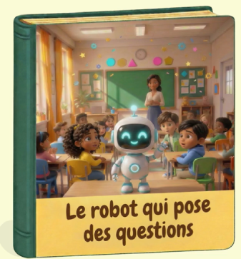
Aujourd’hui, nous allons découvrir une nouvelle histoire qui s’appelle :
« Le robot qui pose des questions ».

Slide 49
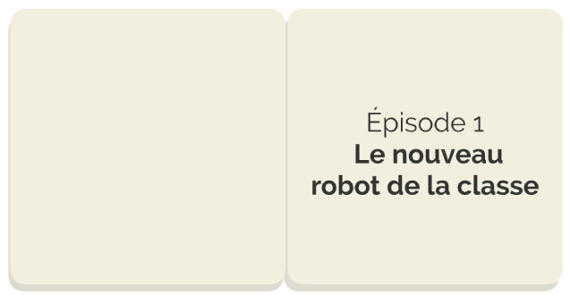
Nous allons découvrir le premier épisode de « Le robot qui pose des questions ».
Est-ce que vous êtes prêts ? Ecoutez bien.

Slide 50
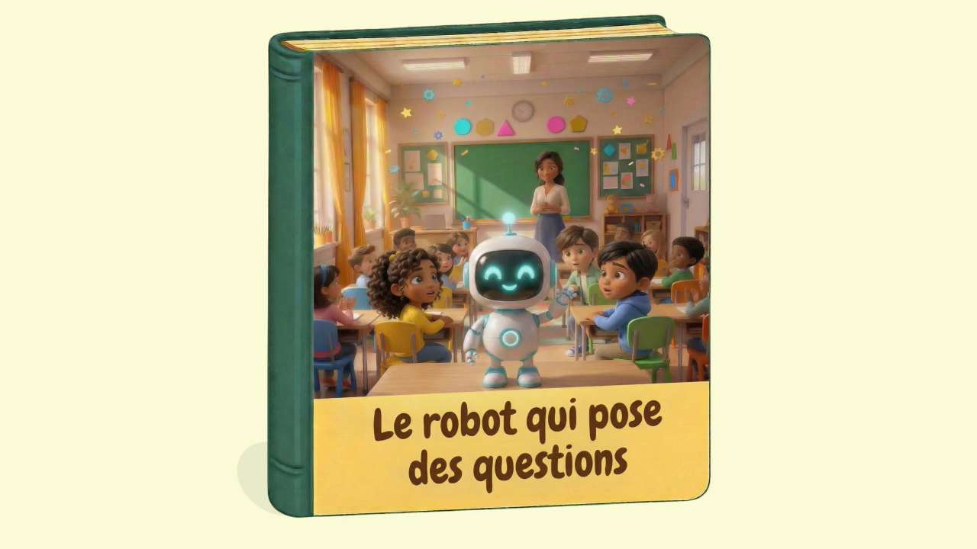

Lecture de la vidéo.

Slide 51

Nous allons écouter l’histoire une deuxième fois. Soyez attentifs.

Slide 52
Lecture de la vidéo.

Slide 53
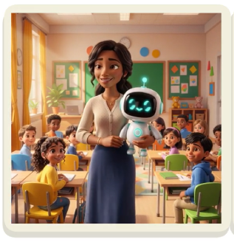
Avec quoi la maitresse arrive-t-elle en classe lundi matin ? Qui veut répondre ?

Slide 54
Elle arrive en classe avec un petit robot rond.
Elle arrive en classe avec un petit robot rond.

Slide 55
Comment s’appelle le robot ? Qui veut répondre ?

Slide 56
Il s’appelle Timéo.
Il s’appelle Timéo.

Slide 57
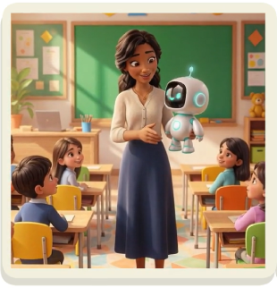
Que va faire Timéo ? Qui veut répondre ?

Slide 58
Il va aider les élèves à apprendre les langues, les sciences et toutes les autres matières.
Il va aider les élèves à apprendre les langues, les sciences et toutes les autres matières.

Slide 59
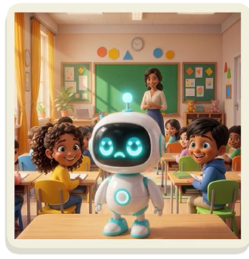
Pourquoi les élèves sont curieux ? Qui veut répondre ?

Slide 60
Les élèves sont curieux parce que le robot s’allume et parle doucement.
Les élèves sont curieux parce que le robot s’allume et parle doucement.

Slide 61
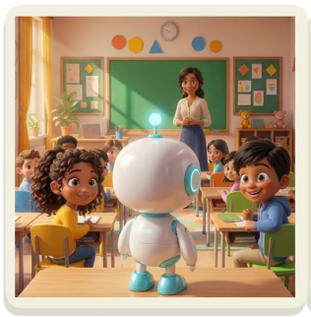
Que dit le robot à Hamza ? Qui veut répondre ?

Slide 62
Il dit à Hamza : « Qu’est-ce que tu as fait hier à l’école ? »
Il dit à Hamza : « Qu’est-ce que tu as fait hier à l’école ? »

Slide 63
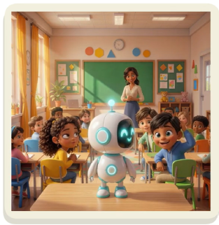
Que répond Hamza ? Qui veut répondre ?

Slide 64
« Hier, j’ai fait un exercice de calcul mental, une expérience de sciences, de l’arabe et du français aussi. »
« Hier, j’ai fait un exercice de calcul mental, une expérience de sciences, de l’arabe et du français aussi. »

Slide 65
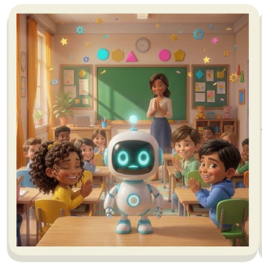
Que répond le robot ? Qui veut répondre ?

Slide 66
Le robot répond : « réponse juste. »
Le robot répond : « réponse juste. »

Slide 67
Que fait la classe ? Qui veut répondre ?

Slide 68
Toute la classe applaudit.
  Toute la classe applaudit.

Slide 69
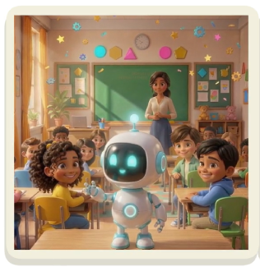
Que dit Timéo aux élèves ? Qui veut répondre ?

Slide 70
Il dit aux élèves : « j’ai besoin de votre aide pour une mission.»
Il dit aux élèves : « j’ai besoin de votre aide pour une mission.»

Slide 71
Pourquoi les élèves se regardent ? Qui veut répondre ?

Slide 72
Ils se regardent parce qu’ils ne savent pas la mission du robot.
Ils se regardent parce qu’ils ne savent pas la mission du robot.

Slide 73
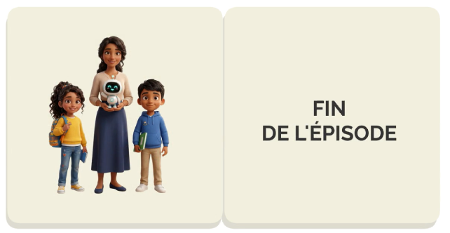
Cet épisode est terminé. À la semaine prochaine avec un nouvel épisode.

Slide 74

À la maison, écrivez trois phrases que vous avez entendues dans le premier épisode de l’histoire « Le robot qui pose des questions ».

Slide 75

La séance d’aujourd’hui est terminée. À bientôt.

